Slide 2
Ein Restaurant hat einen rechteckigen Terrassenbereich, der ‍8 Meter breit mal 6 Meter lang ist. Sie möchten den Bereich mit einem Zaun umgeben.
Wie viel Zaun benötigen Sie, um ihre neue Terrasse zu umgeben?

Slide 3
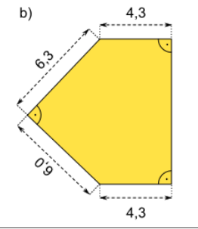
Berechne Umfang und Flächeninhalt der Figur (Maße in cm):
6,0

Slide 4
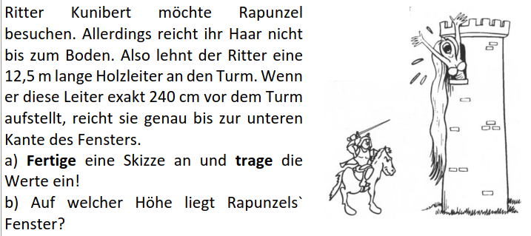

Slide 5
Steve gestaltet die Hälfte seinen Garten um in ein Hühnergehege. Sein Garten ist ein ‍24 mal 45 Meter großes Rechteck.
Er will einen Drahtzaun setzen, der sich diagonal von einer Ecke zu der gegenüberliegenden Ecke erstreckt.
Wie viele Meter Zaun braucht Steve?

Slide 6
Alexander möchte ein Grundstück kaufen. Das Grundstück ist 100 m breit und 120 m lang.
a) Wie groß ist das Grundstück?
b) Auf dem Grundstück befindet sich ein Brunnen mit einem Radius von 25 m. Diese Fläche muss extra abgerechnet werden. Wie groß ist die übrige Fläche?

